Slide 1
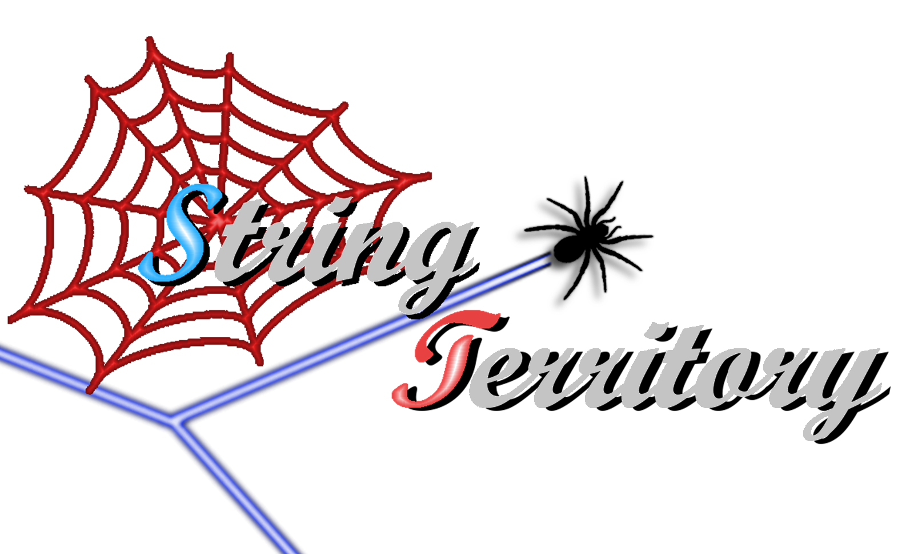

ジャンル：３Ｄ対戦アクション
プラットフォーム：PC
プレイ人数：１人

Slide 2
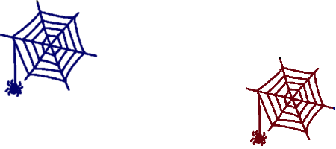
コンセプト
縦横無尽に糸を張り巡らせる
３Ｄ対戦アクション

Slide 3
ゲームの目的
糸を張って陣地を作り敵と奪い合いながら
制限時間内に多くの陣地を作る

Slide 4
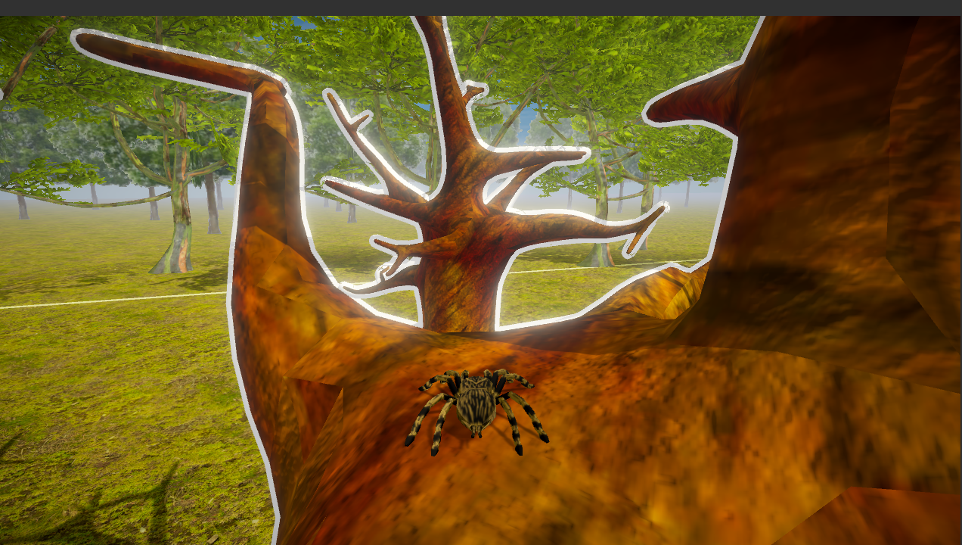
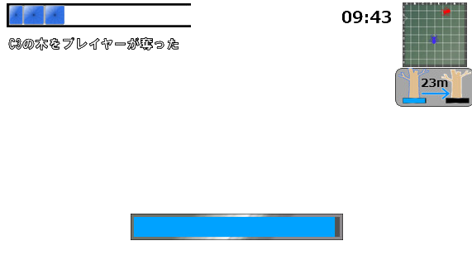
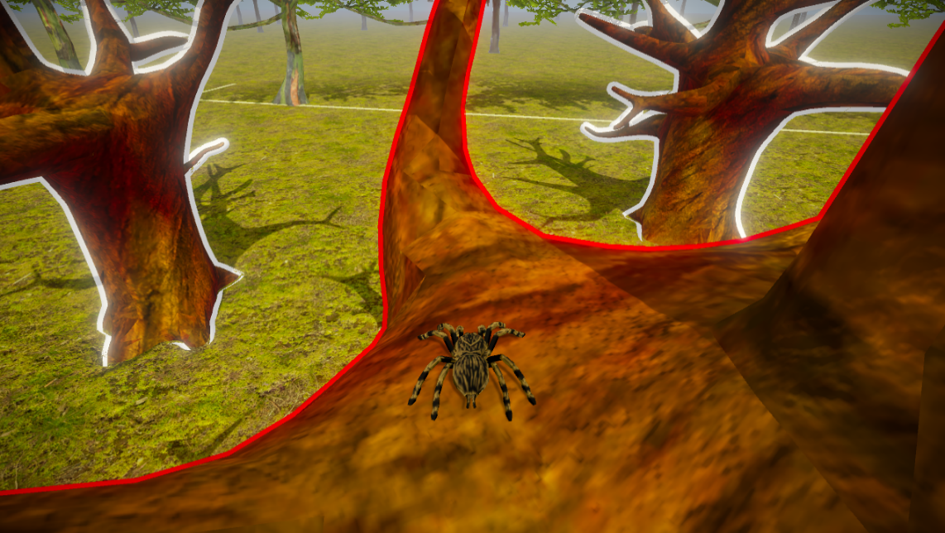
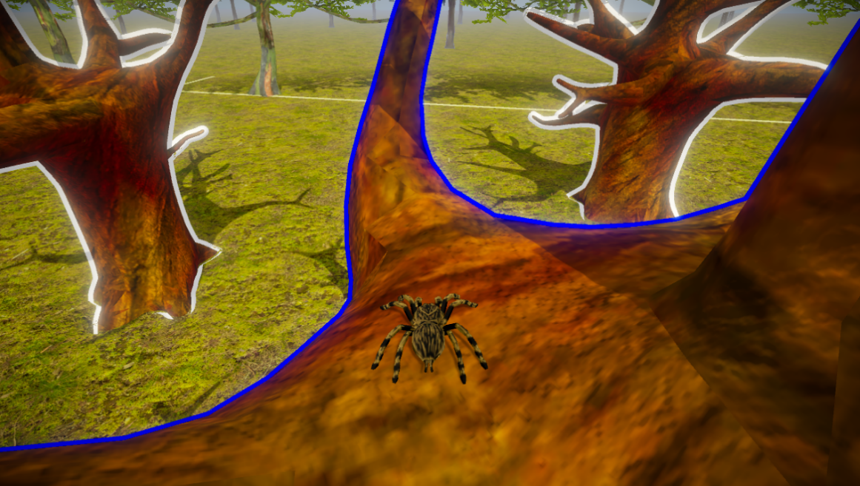



陣地の占領
フィールド全体には木が9本ある
この9本を敵よりも多く占領するのが
ゲームの目的
プレイヤーは木に留まることで陣地ゲージが貯まる
ゲージの基準値を超えると自分の陣地になる
陣地ゲージ
敵の木に着地したら敵の陣地ゲージが減っていき、
0になると自分の陣地ゲージが貯まり木を奪うことができる
この占領を基本にして奪い合いを行う!!

Slide 5
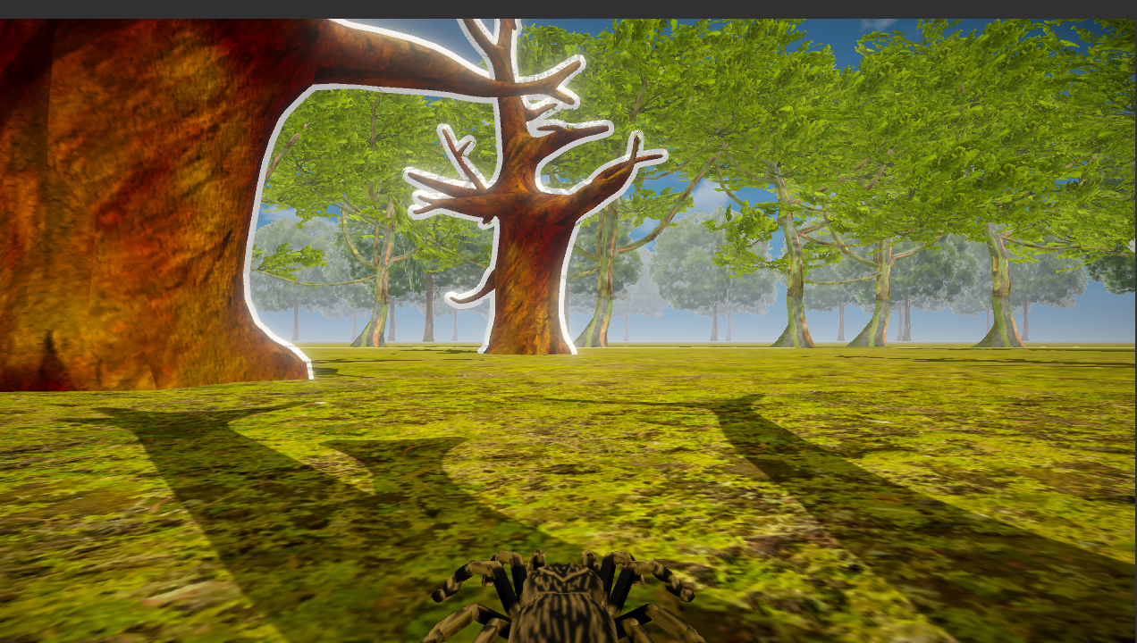
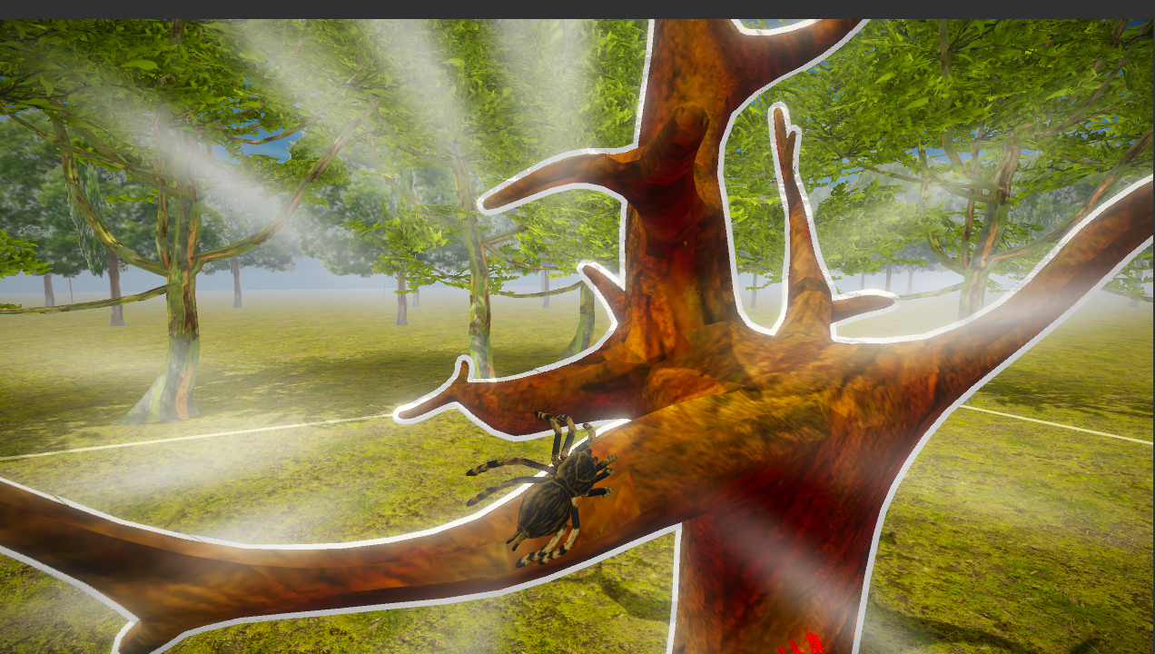

移動システム
通常移動
地面を歩いたり木を登ったりできる
通常移動はジャンプ移動より遅い
ジャンプ移動
自ら陣地ゲージを消費する代わりに一瞬で移動でき、木々の間を行き来することで素早く敵の木を奪えるメリットがある
その代わり自分の陣地を消費するので
敵に奪われる可能性が高くなる
ジャンプ移動でゲーム展開をスピーディーに変えてゆく

Slide 6

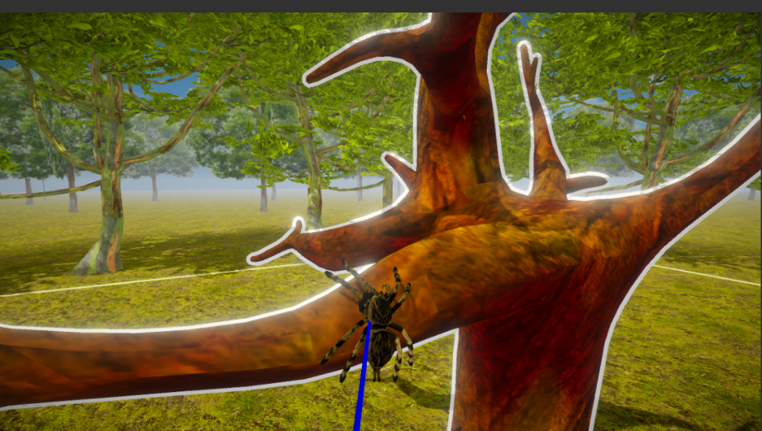
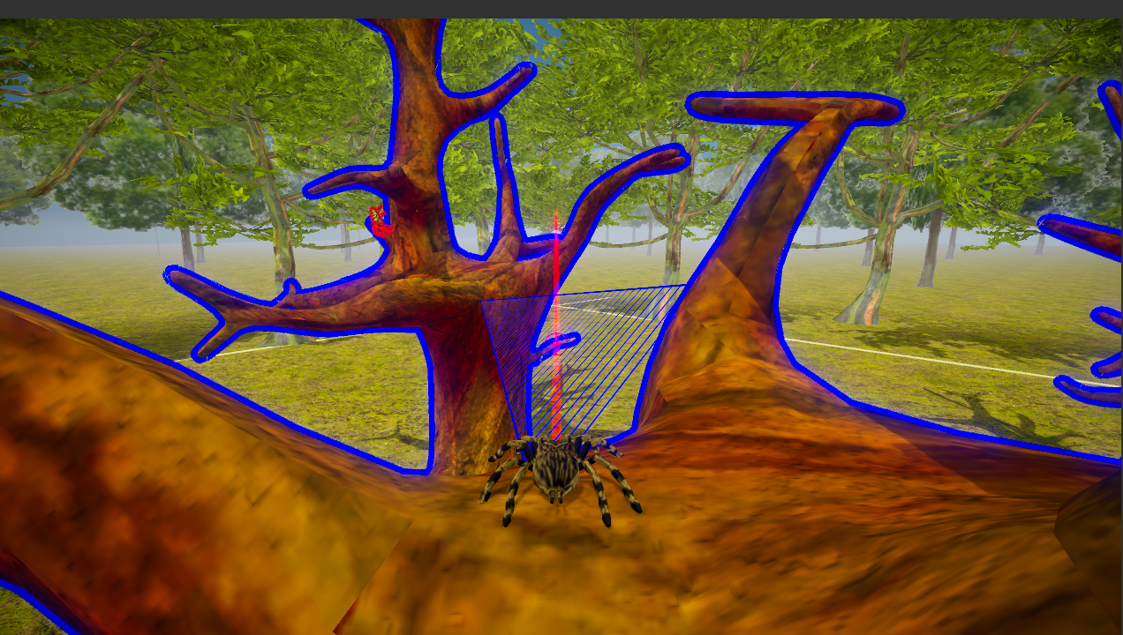
糸の使い方
プレイヤーはジャンプをすることで木と木の間に糸が張られる
行きたい木へジャンプ！
木の間に糸が張られる
蜘蛛の巣
糸を２本張ると糸の間に巣が作られる
巣の上は自由に移動できるので移動や
攻撃がしやすくなる

Slide 7
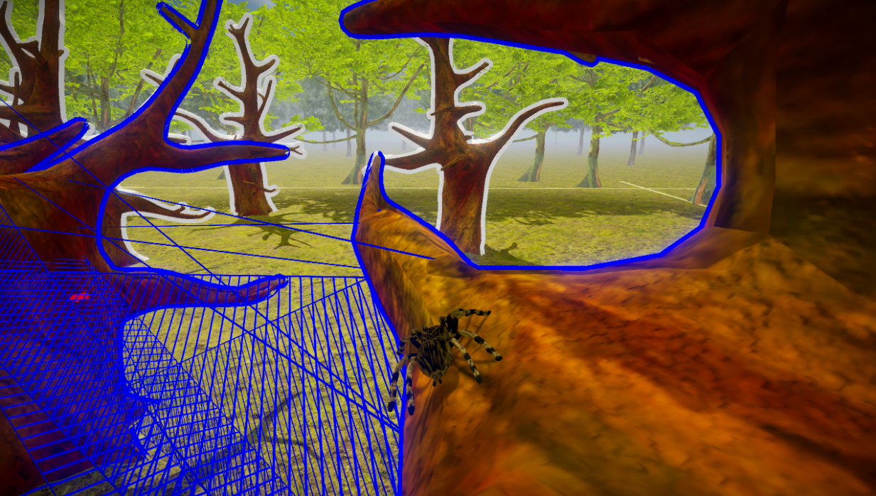
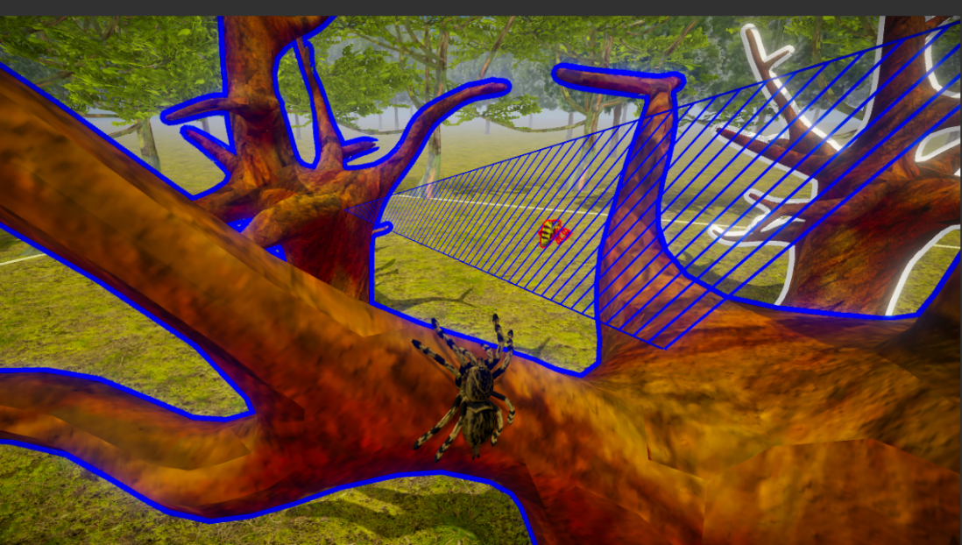
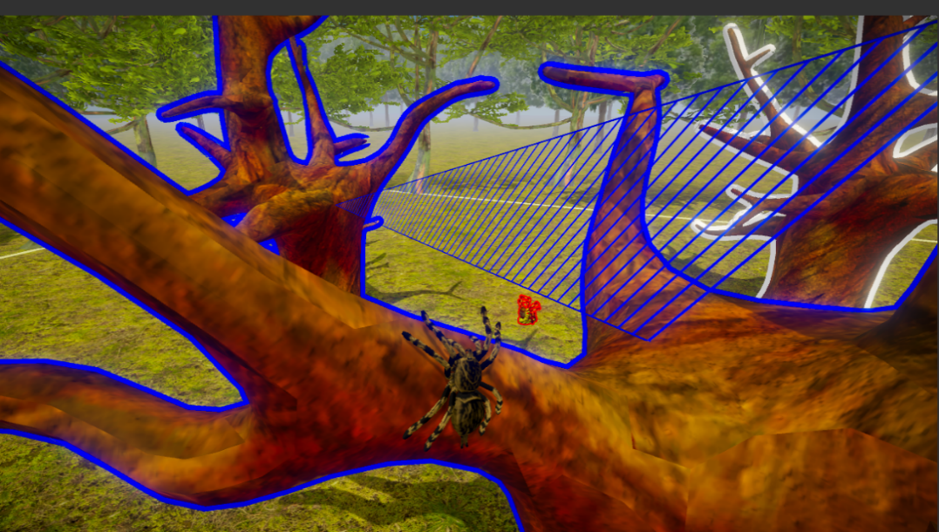
糸を活用した陣地の広げ方
糸による陣地の占領時間のスピードUP
糸を多く張った木に留まると通常よりも
早く陣地を奪うことができる
糸のみだと非常に時間が掛かるが、
ゲージは少しずつ貯まる
糸は罠にもなり、相手側の糸に付くと数秒間動けなくなる
巣に敵が引っかかり
敵が地面に落下

Slide 8
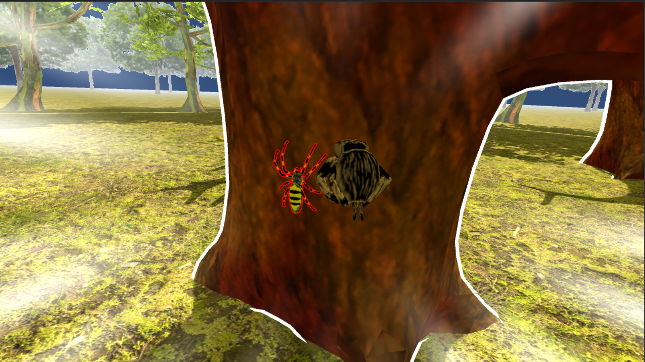
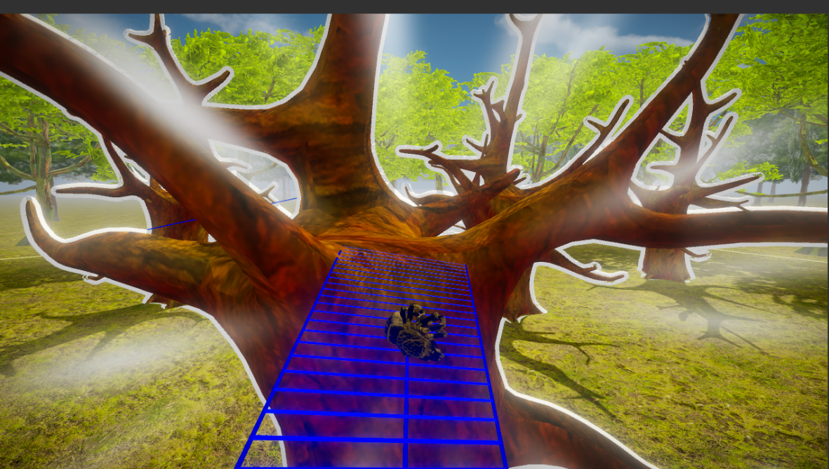
妨害アクション
体当たりによる妨害アクション
敵をロックしジャンプをすることで
体当たりができる
体当たりを受けた敵は地面に落とされ
数秒間動けなくなる
ただし失敗すると自分が動けなくなる
糸を奪う妨害アクション
敵の糸に触れる瞬間、タイミングよくボタンを
押すことで糸を奪うことができる
奪うことで敵の占領を妨害し有利な状況になる
ただし失敗すると敵の罠にかかってしまう

Slide 9

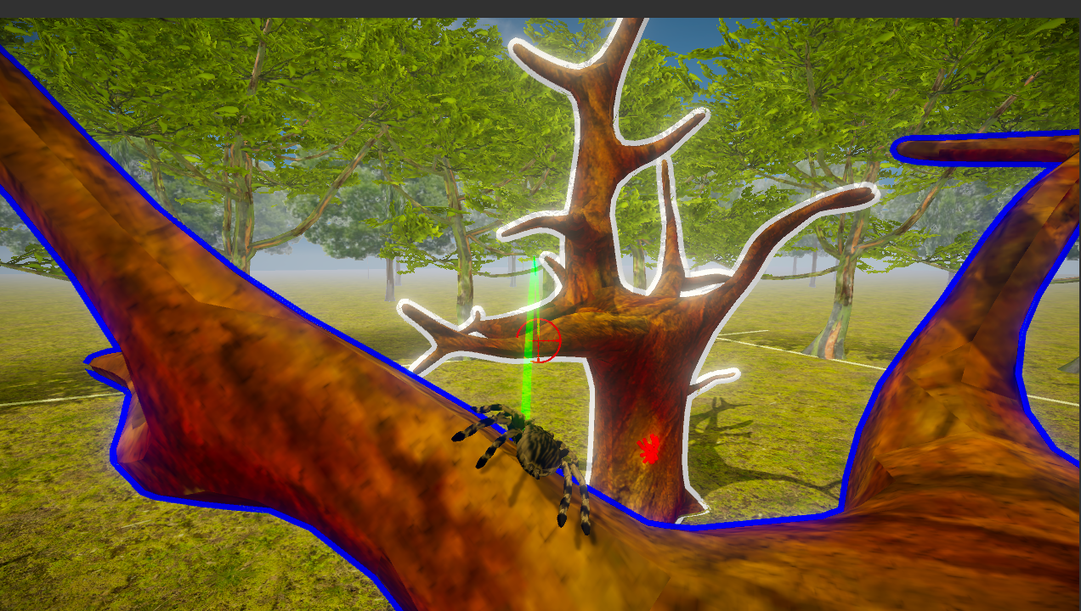
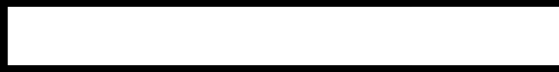
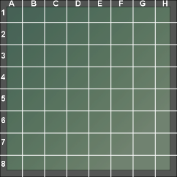
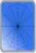


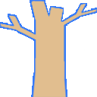



ゲーム画面
張った糸の割合ゲージ
ターゲット
制限時間
ミニマップ
09:43
行動ログ
Ｃ３の木をプレイヤーが占領
23m
ターゲット情報
陣地ゲージ
プレイヤー

Slide 10
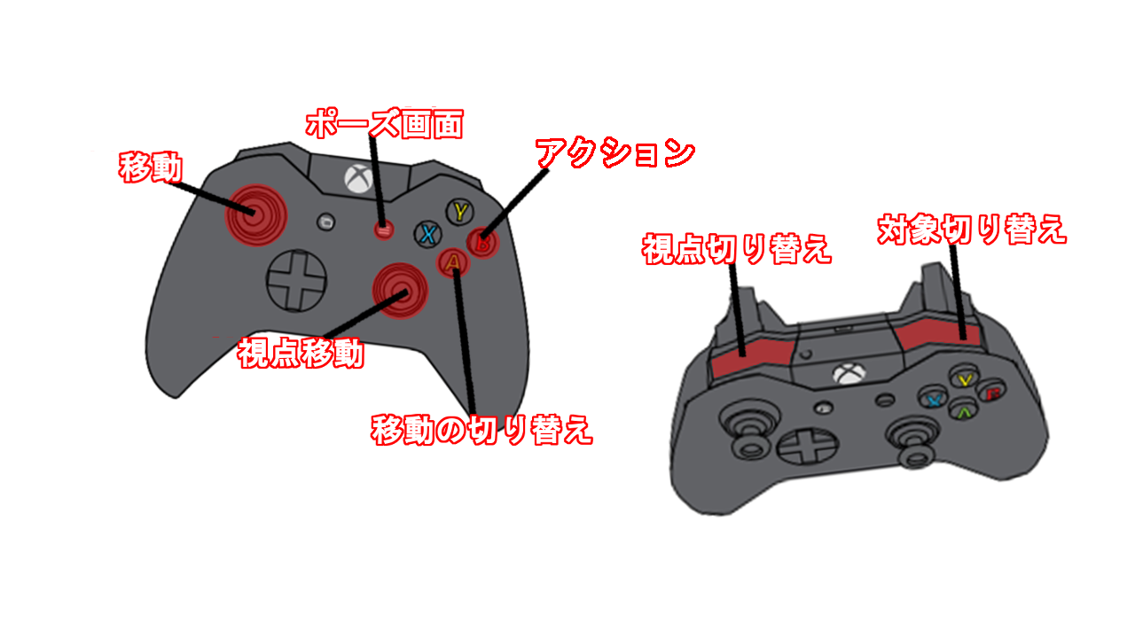
操作説明

Slide 11
セールスポイント
・簡単操作で行える多彩なアクション
陣地を消費するジャンプアクションや、
失敗するとリスクがある妨害アクションなど
・いかに敵の木を奪っていくかの戦略
糸を多く張り木を奪いやすくしたり、
妨害で敵の行動を一定時間足止めをするなど
この2つを合わせる事で戦略性のある
対戦アクションゲームとなる！

